Slide 1
第四章
双电层及其结构模型

Slide 2
主要内容：
研究界面电化学的意义，电毛细曲线及双电层电容，双电层结构及理论模型。
教学要求：
1．了解研究界面电化学的意义，平板电容器的双电层模型，分散双电层模型。
2．理解电毛细曲线的测定，微分电容法，GCS分散型双电层模型。
3．掌握理想极化电极、零电荷电势的定义，双电层结构。

Slide 3
第一节 概述
一、研究电极/溶液界面性质的意义
界面的结构和性质对电极反应的影响：
（1）界面电场对电极反应速度的影响
通过控制电极电位有效地、连续地改变电极反应速度
（2）电解液性质和电极材料及其表面状态的影响

Slide 4
二、研究界面结构的基本方法
1、电极/溶液界面、界面结构和性质
“电极／溶液界面”：指两相之间的一个界面层，即与任何一相基体性质不同的相间过渡区域。
界面结构：指在电极/溶液界面过渡区域中剩余电荷和电位的分布以及它们与电极电位的关系。
界面性质：指界面层的物理化学特性，尤其是电性质。

Slide 5
2、研究电极/溶液界面的思路：
通过使用一些可测的界面参数来研究电极/溶液界面；
根据一定的界面结构模型来推算界面参数 ，根据实验测量数据来检验模型。
研究的基本方法：充电曲线法 、微分电容曲线法、电毛细曲线法

Slide 6



3、研究电极/溶液界面对研究电极的要求
直流电通过一个电极时，可能起到以下两种作用：
在界面上参加电化学反应而被消耗 ；
用来改变界面结构，参与建立或改变双电层。
图4-1(a)
动画

Slide 7


理想极化电极（重要概念）
定义：在一定电位范围内，有电量通过时不发生电化学反应的电极体系称为理想极化电极。

Slide 8
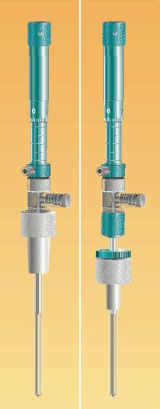
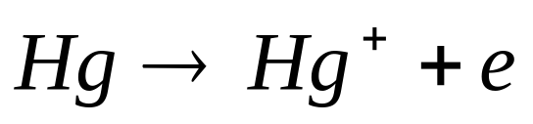

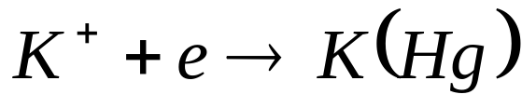

常用的理想极化电极——滴汞电极
在＋0.1~-1.6V之间可以认为该电极是理想极化电极。

Slide 9
第二节 电毛细现象
和双电层微分电容
一、电毛细曲线
1、电毛细现象和电毛细曲线概念
电毛细现象：界面张力σ随电极电位变化的现象。
电毛细曲线：界面张力与电极电位的关系曲线 。
视频1
视频2

Slide 10
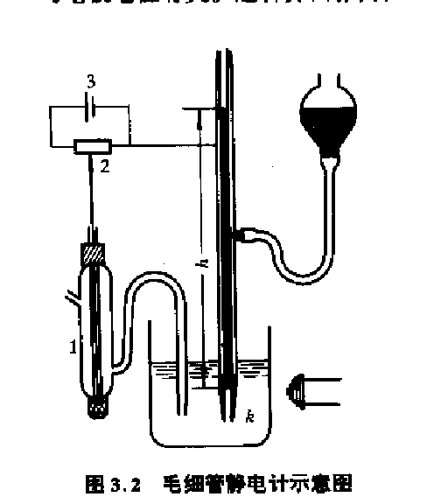
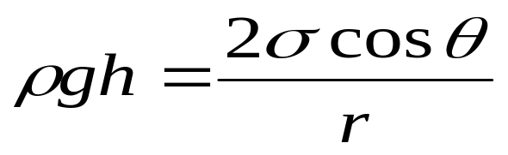
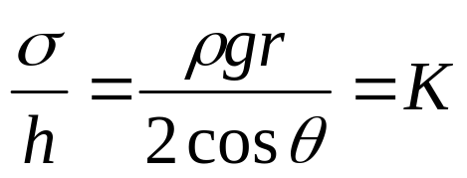



2、 电毛细曲线的测定
体系平衡时：
∴
恒定一个电位 ，通过调节贮汞瓶高度使弯月面保持不变，从而求得 。
图4-2

Slide 11
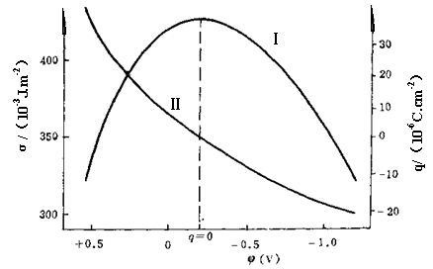
电毛细曲线:
思考：电极电位变化怎么能导致界面张力发生变化呢？
图4-3电毛细曲线（Ⅰ）与表面电荷剩余电荷密度与电位曲线（Ⅱ）

Slide 12
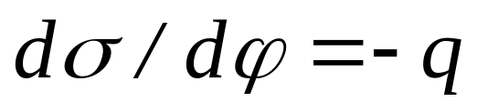
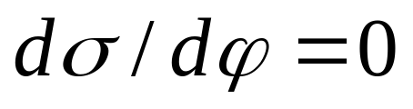
3、电毛细曲线微分方程
理想极化电极表面电毛细曲线的微分方程：
（4-1）
由式（4-1）绘制曲线得表面剩余电荷密度与电位曲线，如图4-3（Ⅱ）。
式（4-1）和图4-3对照分析：
当电极表面剩余电荷等于零，即无离子双电层存在时：即 q=0，
应于图4-3中电毛细曲线的最高点

Slide 13
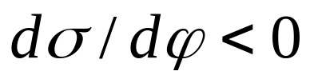
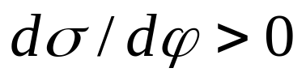
零电荷电位：表面电荷密度q等于零时的电极电位，也就是与界面张力最大值相对应的电极电位。常用φ₀表示
当电极表面存在正的剩余电荷时q＞0，则：
对应电毛细曲线左半支
当电极表面存在负的剩余电荷q＜0时，则：
对应电毛细曲线右半支。

Slide 14
结论：
（1）不论电极表面存在正剩余电荷还是负剩余电荷，界面张力都将随剩余电荷数量的增加而降低。
（2）根据电毛细曲线的微分方程 ，可以直接通过电毛细曲线的斜率求出某一电极电位下的电极表面剩余电荷密度q，也可以方便地判断电极的零电荷电位值和表面剩余电荷密度的符号。

Slide 15
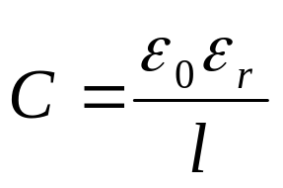
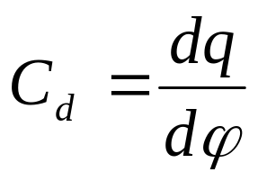
二、双电层的微分电容
1. 微分电容概念
理想极化电极作为平行板电容器处理，电容值为一常数，即
微分电容：引起电位微小变化时所需引入电极表面的电量，也表征了界面在电极电位发生微小变化时所具备的贮存电荷的能力。
（4-2）
（4-3）

Slide 16
2、 微分电容的测量
交流电桥法：在处于平衡电位 或直流极化的电极上迭加一个小振幅（扰动<10mV）的交流电压，用交流电桥测量与电解池阻抗相平衡的串联等效电路的电容值与电阻值，从而求得电极的双电层电容的方法

Slide 17
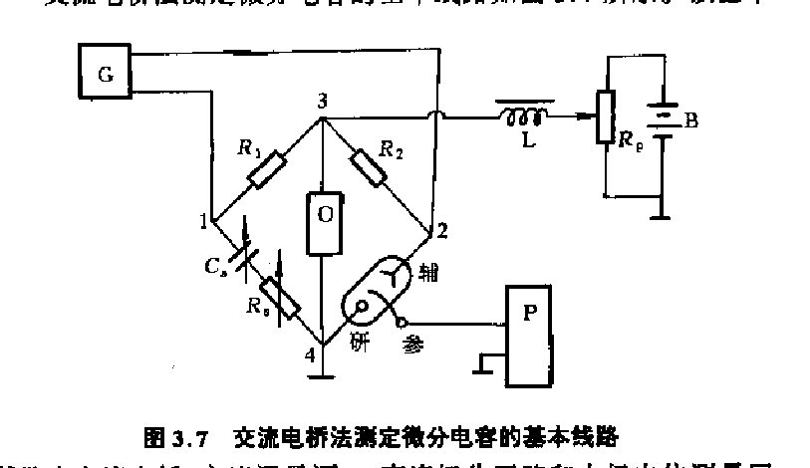
交流电桥法测定微分电容的基本线路：
直流极化回路
交流信号源
电极电位测量回路
交流电桥
图4-4 交流电桥测量微分的基本电路

Slide 18




电解池等效等效电路：
图4-5 时电解池等效电路
测量方法：测量时，小振幅的交流电压由交流信号发生器G加到电桥的1、2两端。调节R_{s}和C_{s}，使之分别等于电解池等效电路的电阻和电容部分时，电桥3、4两端点的电位相等，电桥平衡，示波器O示零。

Slide 19
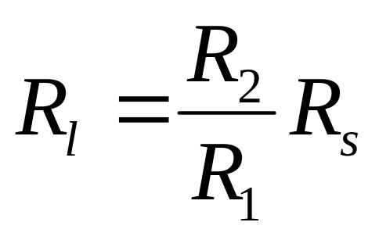
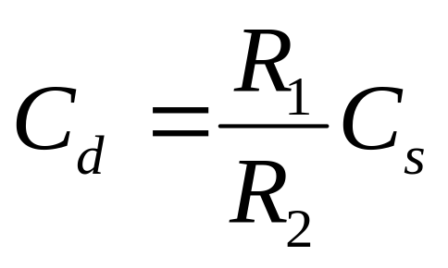
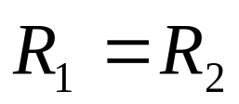
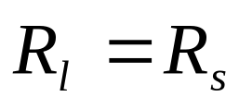
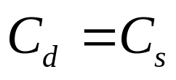
根据电解池的等效电路，读取R_{s}和C_{s} 数值。
结果：
(4-4)
(4-5)
当
时

Slide 20
3、微分电容曲线
微分电容曲线：用微分电容C_{d}相对于电极电位φ的变化所作的曲线，称为微分电容曲线。
微分电容法：根据微分电容曲线所提供的信息来研究界面结构与性质的实验方法。

Slide 21
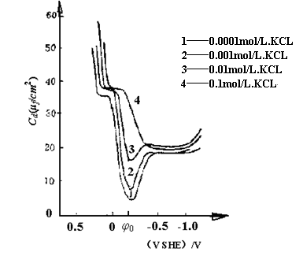
微
分
电
容
曲
线
图4-6滴汞电极在不同浓度氯化钾溶液中的微分电容曲线

Slide 22

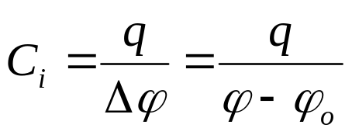
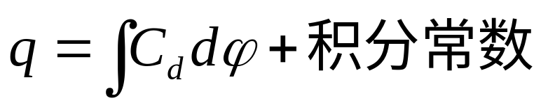
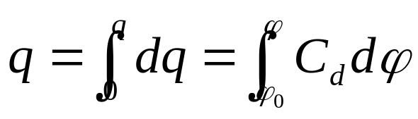
微分电容曲线的应用：
利用 判断q正负 ；
研究界面吸附 ；
求剩余电荷q、积分电容C_{i} (从φ₀到某一电位φ之间的平均电容称为积分电容 )：
积分电容C_{i}和微分电容C_{d}的关系：
φ＝φ₀时q=0：
（4-6）

Slide 23
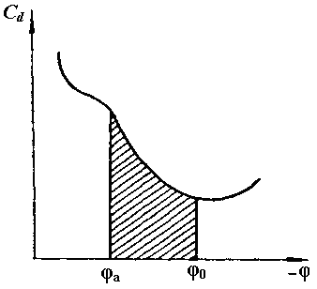
电极电位为φ时的q的数值相当于图4.7中的阴影部分的面积。
图4.7利用微分电容曲线计算电极表面剩余电荷密度q值

Slide 24
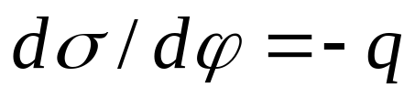
三、电毛细曲线法和微分电容法比较
求q ：电毛细曲线法利用σ~φ曲线的斜率求q
微分电容法是利用C_{d}~φ 曲线下方的面积求q，
微分电容法的应用更广泛
微分电容法和电毛细曲线法都是研究界面结构与性质的重要实验方法，二者不可偏废。
微分电容法更精确和灵敏。

Slide 25
四、零电荷电位
1、零电荷电位概念及理解
零电荷电位概念两种定义：
电极表面剩余电荷为零时的电极电位
电极/溶液界面不存在离子双电层时的电极电位
对零电荷电位的理解：零电荷电位仅仅表示电极表面剩余电荷为零时的电极电位，而不表示电极／溶液相间电位或绝对电极电位的零点。

Slide 26
2、零电荷电位的测定
通过测量电毛细曲线，求得与最大界面张力所对应的电极电位值，即为零电荷电位，此方法比较准确，但只适用于液态金属，如汞、汞齐和融熔态金属
根据稀溶液的微分电容曲线最小值确定φ₀，此方法可用于固态金属，溶液越稀，微分电容最小值越明显。

Slide 27
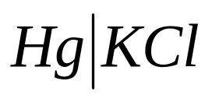
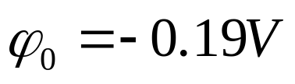
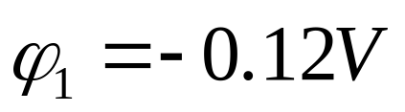
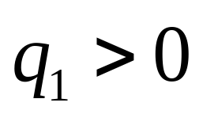
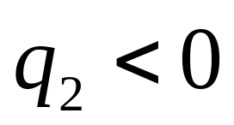
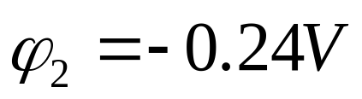
3、零电荷电位的用途
零电荷电位与电极电位联合用于处理电极过程的动力学问题的几个作用：
通过零电荷电位判断电极表面剩余电荷的符号和数量。例判断q的符号：
例：对于体系
当： 时；
时：

Slide 28
零电荷电位的电极电位值体现了电极／溶液界面的性质， φ₀处一切依赖于q的表面性质均达极限值 ，所以 φ₀ 是个特征点 ，这些特征有助于人们对界面性质和界面反应的深入研究；
零标电位可以方便提供电极表面荷电情况、双电层结构、界面吸附等方面的有关信息，这是氢标电位所做不到的。

Slide 29

将 选作新的电位衡量点，就有了一个新的衡量电极电位的体系——零标电位。
零标电位：相对于零电荷电位的相对电极电位。
零标：以零电荷电位作为零点的电位标度。

Slide 30
五、特性吸附
特性吸附：溶液中的离子还由于与电极表面的短程相互作用而发生的物理吸附或化学吸附 。
大多数无机阳离子不发生特性吸附，只有少数水化能较小的阳离子如Tl⁺，Cs⁺等离子能发生特性吸附。除了F⁻离子外，几乎所有的无机阴离子都或多或少地发生特性吸附
在实际工作中，人们常利用界面吸附现象对电极过程的影响来控制电化学过程。

Slide 31
第三节双电层及其结构
一、双电层的类型
1、双电层的类型及构成
双电层：电量相等符号相反的两个电荷层。
双电层大致有三类：离子双电层；偶极双电层；
吸附双电层。
2、双电层的基本特点
双电层的厚度小 ；双电层中存在一定大小的电容和电场强度 。

Slide 32
二、电极/溶液界面的基本结构
电极/溶液界面相间的相互作用：
静电作用（长程力 ）：由电极与溶液的两相中的剩余电荷所引起的相互作用
短程力作用 ：电极与溶液中各种粒子（离子、溶质分子、溶剂分子等）之间的相互作用
热运动：两相中的荷电粒子都处于不停的热运动之中 。
动画

Slide 33
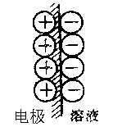
1、静电作用下双电层结构
静电作用是一种长程力的相互作用，它使符号相反的剩余电荷力图相互靠近，趋向于紧贴着电极表面排列，形成紧密双电层结构，简称紧密层。
图4-8紧密双电层结构

Slide 34
2、静电和热运动共同作用下双电层结构
热运动促使荷电粒子倾向于均匀分布，从而使剩余电荷不可能完全紧贴在电极表面分布，具有分散性，形成分散层。
在静电作用和粒子热运动的矛盾作用下，电极/溶液界面的双电层将由紧密层和分散层两部分组。如图4-9
在不同条件的电极体系中，双电层的分散性不同。

Slide 35
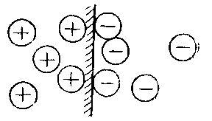
图4-9 考虑了热运动干扰时的电极/溶液界面双电层结构

Slide 36
在金属相中：金属中全部剩余电荷都是紧密分布，金属内部各点的电位均相等。
在溶液相中：
（a）当溶液总浓度较高、电极表面电荷密度较大时，溶液中剩余电荷倾向于紧密分布，形成图4-8的紧密双电层。
（b）当溶液总浓度较低或电极表面电荷密度较小时，形成的双电层是紧密层和分散层共存的结构。

Slide 37
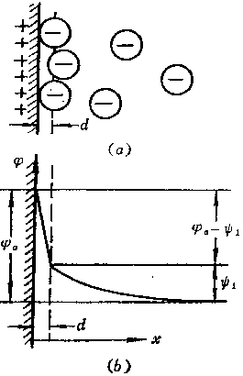
3、电极/溶液界面剩余电荷分布和电位分布
双电层的金属一侧，剩余电荷集中在电极表面。在双电层的溶液一侧，剩余电荷的分布有一定的分散性。
d为紧贴电极表面排列的水化离子的电荷中心与电极表面的距。
图4-11金属/溶液界面剩余电荷与电位的分布

Slide 38
（1）紧密层电位分布：从x=0点到x=d的范围内不存在剩余电荷，这一范围即为紧密层。紧密层厚度为d。如果紧密层内的介电常数是恒定的，则该层内的电位分布是线性变化的。
（2）分散层电位分布：从x=d到剩余电荷为零（溶液中）的双电层部分即为分散层。其电位分布是非线性变化的。

Slide 39
（3）距离电极表面d处的电位（用ψ₁表示） 三种含义：
距离电极表面一个水化离子半径处的平均电位。
表示离子电荷能接近电极表面的最小距离的平均电位。
紧密层与分散层交界处的平均电位。

Slide 40
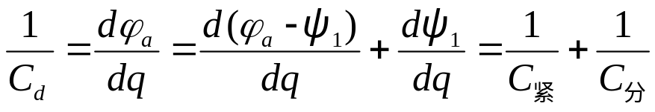

（4）双电层的微分电容C_{d}
设整个双电层的电位（用φ_{a}表示）设溶液深处的电位为零，可得：
紧密层电位＝ φ_{a} －ψ₁；分散层电位＝ ψ₁
双电层电位由紧密层电位差和分散层电位差两部分组成，即φ_{a} ＝（ φ_{a} - ψ₁ ）+ ψ₁
双电层电容为 ：
（4-7）
图4-12双电层电容组成

Slide 41
三、双电层结构模型
平板电容器模型：该模型把双电层看作平板电容器，电极上的电荷位于电极表面，溶液中的电荷集中排列在贴近电极的一个平面上，构成紧密层。紧密双电层的电容为
C=ε/4πd （4-8）
该模型可以解释界面张力随电极电位变化的规律和微分电容曲线上所出现的平台区；但解释不了界面电容随电极电位和溶液总浓度变化而变化，以及在稀溶液中零电荷电位下微分电容最小值等基本实验事实。

Slide 42
分散双电层模型：该模型认为溶液中的离子电荷在静电作用和热运动作用下，不是集中而是分散的，分散的规律遵循玻耳兹曼分布，完全忽略了紧密层的存在。
该模型能较好地解释微分电容最小值的出现和电容随电极电位的变化，但理论计算的微分电容值却比实验测定值大得多，而且解释不了微分电容曲线上“平台区”的出现。

Slide 43
双电层静电模型-GCS分散层模型：该模型认为双电层是由紧密层和分散层两部分组成的。这一模型对分散层的讨论比较深入细致，对紧密层的描述很简单，并且采用了与古依-查普曼相同的数学方法处理分散层中剩余电荷和电位的分布及推导出相应的双电层方程式 。
（1）斯特恩模型能比较好地反映界面结构的真实情况 ，但双电层方程式不能用作准确计算
（2）对紧密层的描述过于粗糙。

Slide 44
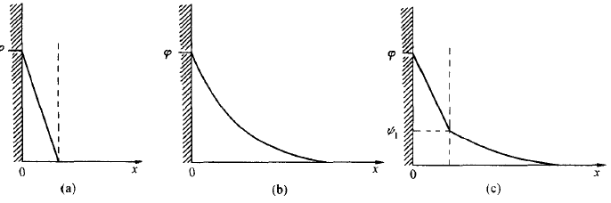
上述三种模型的图像如图4.13
图4.13双电层结构模型

Slide 45
波克里斯等人认为，当紧密层与电极表面之间电场强度较大时，紧密层中包含了一层水分子偶极层，这层水分子在一定程度上定向吸附在电极表面上。图像如图4.14（a） 所示
除了静电力之外，在电极和溶液的界面上还存在非静电力，发生离子或分子在电极上的非静电的特性吸附。存在特性吸附的双电层结构如图4.14（b）所示。

Slide 46


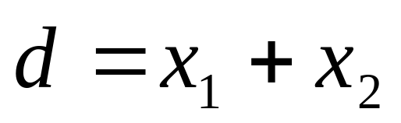


无离子特性吸附 ：
OHP：距离电极表面为d的液层，即最接近电极表面的水化阳离子电荷中心所在此液层称为外紧密层或外亥姆荷茨 平面。
（a） 外紧密层结构

Slide 47

有离子特性吸附 :
IHP：阴离子电荷中心所在的液层称为内紧密层平面或内Helmheltz平面。
（b）内紧密层结构

Slide 48
“电极/溶液”界面模型概要（总结）：
由于界面两侧存在剩余电荷（电子及离子电荷）所引起的界面双电层包括紧密层和分散层两部分
分散层是由于离子电荷的热运动引起的，其结构(厚度、 电势分布等)只与温度、电解质浓度（包括价型）及分散层中的剩余电荷密度有关，而与离子的个别特性无关；
紧密层的性质决定于界面层的结构，特别是两相中剩余电荷能相互接近的程度；

Slide 49
作业
1、什么是理想极化电极？什么是特性吸附？哪些类型的物质具有特性吸附的能力？
2、电极电位变化为什么使能导致界面张力发生变化？
3、什么是电毛细现象？为什么电毛细曲线是具有极大值的抛物线形状？
4、什么是零电荷电位？为什么说它不是电极绝对电位的零点？研究零电荷电位有什么意义？

Slide 50
